Slide 1


3.2熔化和凝固

Slide 2
壹
一．熔化与熔化吸热的特点

Slide 3
A
1.下列现象涉及的物态变化过程中，属于熔化现象的是( ____ )
A.初春，冰雪消融
B.盛夏，骄阳散雾
C.深秋，铁网挂霜
D.寒冬，冻衣变干
【解析】解：
A、冰雪消融是熔化现象，故A正确；
B、散雾是汽化现象，故B错误；
C、霜是水蒸气遇冷直接凝华成的固体小冰晶，是凝华现象，故C错误；D、寒冬，冻衣变干，是升华现象，故D错误。
故选：A。

Slide 4
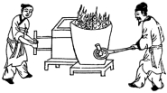
2.《天工开物》是我国古代科技著作。书中对釜的铸造，有“铁化如水，以泥固纯铁柄勺从嘴受注”这样的记载，如图乙所示。其中“铁化如水”描述的物态变化是( ____ )
A.汽化
B.熔化
C.凝固
D.升华
B
【解析】解：“铁化如水”描述的物态变化是熔化，熔化吸热。故ACD错误，B正确。

Slide 5


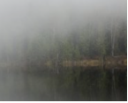

C
3.如图所示的四种现象中，其物态变化属于熔化的是( ____ )
A.____
树叶上的霜
B.___
湖面上弥漫的白雾
C.____
冰雪消融
D.____
草叶上结的露珠

Slide 6
【解析】解：A、霜是空气中的水蒸气遇冷直接凝华形成的小冰晶，故A错误；
B、雾是空气中的水蒸气遇冷液化形成的，故B错误；
C、冰雪消融是固态变为液态，属于熔化现象，故C正确；
D、露是空气中的水蒸气遇冷液化形成的，故D错误；
故选：C。

Slide 7
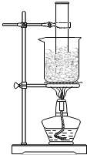
4.把盛有冰块的大试管插入烧杯里的碎冰块中，用酒精灯对烧杯底部慢慢加热，如图所示，在烧杯中的冰块完全熔化前，以下说法正确的是( ____ )
A.试管中的冰不能达到熔点，可能熔化
B.试管中的冰可以达到熔点，可以熔化
C.试管中的冰不能达到熔点，所以不能熔化
D.试管中的冰可以达到熔点，但不能熔化
D
【解析】解：冰是晶体，若给烧杯中的冰加热时，烧杯中的冰会熔化，但在冰的熔化过程中温度为0℃，保持不变，所以试管中的冰能达到熔点0℃，但试管中的冰和烧杯中的冰的温度相同，试管中的冰不能从烧杯中继续吸热，所以不能熔化。
故选：D。

Slide 8
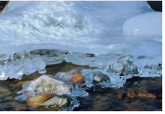
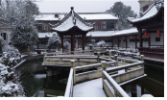
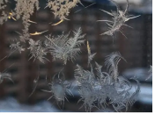
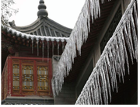
C
5.如图现象中，属于熔化的是( ____ )
A._____
空中雪花飘
B.____
窗上冰花现
C.____
河面冰雪化
D.____
檐下冰柱挂

Slide 9
【解析】解：A、雪是水蒸气遇冷凝华形成的，故A错误；
B、“冰花”是室内的水蒸气遇到温度低的玻璃，在其内表面凝华为小冰晶，故B错误；
C、河面冰雪融化属于熔化现象，故C正确；
D、檐下冰柱挂，水由液态变成固态，属于凝固现象，故D错误。
故选：C。

Slide 10
二．凝固与凝固放热的特点

Slide 11
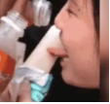
6.如图所示，南方的“小砂糖橘”在北方吃冰棍时，冰棍直接粘在舌头上了，爸爸用温水慢慢冲洗，把冰棍从舌头上取下来，该过程发生的物态变化是( ____ )
A.先凝固后升华
B.先凝固后熔化
C.先凝华后液化
D.先凝华后熔化
B
【解析】解：吃冰棍的时候，用舌头去舔冰棍，把舌头粘住了，因为舌头上的水遇冷凝固形成冰，温水慢慢冲洗，冰熔化成小水珠，把冰棍从舌头上取下来。

Slide 12

7.如图所示为春节期间福州三坊七巷民间艺人制作的“糖画”。民间艺人制作糖画时，先将白糖熬成糖浆，然后用糖浆绘制小动物图案，等糖浆慢慢晾干变硬后糖画就做好了。关于“糖画”的制作过程，下列说法正确的是( ____ )
A.糖的物态变化是先熔化后凝固
B.糖的物态变化是先凝固后熔化
C.糖的温度一直在升高
D.糖的温度一直在降低
A

Slide 13
【解析】解：先将白糖熬成糖浆，固态变为液态，
属于熔化；然后用勺舀起糖浆在光滑的大理石板上绘制蝴蝶等图案，糖浆冷却后成为糖画，是液态变为固态，是凝固；故经历的物态变化是：先熔化后凝固。
故选：A。

Slide 14

8.如图所示，将一支盛水的试管插入足够多的冰水混合物中，那么试管中的水( ____ )
A.很快就会结成冰
B.只要经过足够长的时间，水肯定会结成冰
C.在短时间内水不会结成冰
D.时间再长水也不会结成冰
D
【解析】解：冰水混合物的温度是0℃，在这个温度下水无法结冰。因为晶体凝固的条件是，温度达到晶体凝固点，并能使晶体温度下降。
故选：D。

Slide 15

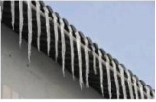

9.“二十四”节气中蕴含了中华民族悠久的文化内涵和历史积淀，图中与节气有关的自然现象，其中属于凝固的是( ____ )
A.___
雨水，冰雪融化
B.____
白露，草尖玉露
C
C.____
大寒，滴水成冰
D._____
大雪，雾凇结枝

Slide 16
【解析】解：A、冰雪融化，固态冰变为液态水是熔化现象，故A不符合题意；
B、露是空气中水蒸气遇冷液化形成的，故B不符合题意；
C、滴水成冰，液态水变为冰是凝固现象，故C符合题意；
D、雾凇是空气中水蒸气直接凝华形成的冰晶，故D不符合题意。
故选：C。

Slide 17
10.铸造青铜器时，工匠将铜料加热化为铜液注入模具，铜液冷却成形，青铜器铸造初步完成。下列说法正确的是( ____ )
A.铜料化为铜液需要放热
B.铜料化为铜液是熔化
C.铜液冷却成形需要吸热
D.铜液冷却成形是液化
B
【解析】解：AB、铜料化为铜液为熔化现象，需要吸热，故A错误、B正确；
CD、铜液冷却成形为凝固，需要放热，故CD错误。
故选：B。

Slide 18
壹
三．熔化和凝固的温度

Slide 19
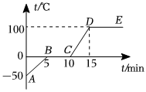
11.如图所示为某物质的温度变化图象，下列说法正确的是( ____ )
A.该物质的固态为晶体，熔化过程从第15min开始
B.该物质的熔点是0℃，熔化过程用了10分钟
C.第6min处于熔化过程，为固液共存态，吸收热量且温度不变
D.在第11min是气态，吸热温度正在升高
C

Slide 20
【解析】解：A、如图，有一段时间吸热温度不变，所以该物质是晶体，从5min开始熔化，到10min结束，该物质的熔化过程一共用了5min。故A错误。
B、该物质的熔点是0℃，熔化过程用了10min-5min=5min,故B错误；
C、第6min处于BC段，故处于熔化过程，所以是固液共存的状态，该过程中吸热但温度不变，故C正确。
D、在10～15min内，该物质随着吸热，温度升高，即是沸腾前的情况，所以处于液态，故D错误。
故选：C。

Slide 21
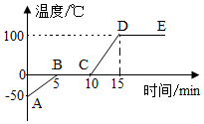
12.如图所示，该图象表示的是将某固体物质在1个标准大气压下加热的过程中，温度随时间变化的图象，则下列说法中错误的是( ____ )
A.该物质是晶体
B.该物质熔化共用了10分钟
C.该物质的凝固点是0℃，沸点是100℃
D.该物质在BC和DE段都在吸热，但温度保持不变
B

Slide 22
【解析】解：A、从图象中可以看出该物质有固定的熔点，即0℃，因此这种物质是晶体，故A正确。
B、由图象可知，该物质从5min开始熔化，到10min结束，
熔化过程经历了5min,故B错误；
C、由图象可知，BC段是物质熔化过程，此时温度是0℃，即该物质的熔点是0℃；
DE段表示物质沸腾过程，此时温度是100℃，因此在1个标准大气压下，该物质的沸点是100℃．故C正确；
D、BC段是物质熔化过程，晶体在熔化时，不断吸收热量，但温度保持不变；
DE段表示物质沸腾过程，物质沸腾时不断吸收热量，但温度保持不变。故D正确。
故选：B。

Slide 23
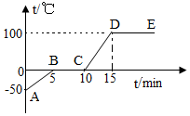
13.如图所示为某物质的物态变化图线，下列说法正确的是( ____ )
A.该物质的固态为晶体，熔化过程从第15min开始
B.第 6min 处于熔化过程，为固液共存态，吸热温度不变
C.在第 11min 是气态，吸热温度正在升高
D.在100℃时，该物质是液态
B

Slide 24
【解析】解：A、如图，有一段时间吸热温度不变，所以该物质是晶体，从5min开始熔化，到10min结束，该物质的熔化过程一共用了5min。故A错误。
B、第6min处于BC段，故处于熔化过程，所以是固液共存的状态，该过程中吸热但温度不变，故B正确；
C、在11～15min内，该物质随着吸热，温度升高，即是沸腾前的情况，所以处于液态，故C错误。
D、在100℃时，该物质是沸腾过程，有液态和气态，故D错误。
故选：B。

Slide 25

14.如图是A、B两种物质熔化时的“温度-时间”图象，分析图中信息可以得出( ____ )
A.A、B两物质都可能是晶体
B.在第5.5分钟时，A处于固液共存状态
C.B开始熔化的温度是80℃
D.物质B一定没有熔化
B

Slide 26
【解析】解：
A、由图象可知：A物质是达到一定的温度才熔化的，且要吸热，但温度不变，为晶体。B物质从一开始加热，温度就不断地升高，是非晶体；故A错误；
B、从图中可知，A物质从第5分钟开始熔化，到第10分钟完全熔化完，因此在第5.5min时，这种晶体处于固液共存态；故B正确；
C、B是非晶体，没有熔点，不能确定开始熔化的温度，故C错误；
D、无论是晶体还是非晶体，熔化都是要吸热的，因此非晶体物质B一边吸热升温、一边熔化，故D错误。
故选：B。

Slide 27
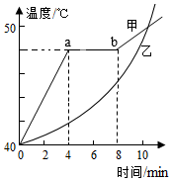
15.如图是海波和石蜡熔化时温度随时间变化的图像，以下说法正确的是( ____ )
A.甲在第6min时是固态
B.甲在ab段不需要吸热
C.甲为海波，乙为石蜡
D.乙的熔点随温度升高而升高
C

Slide 28
【解析】解：甲有固定的熔化温度，是晶体，海波是晶体，故甲对应的是海波，乙没有固定的熔点，是非晶体，蜡烛是非晶体，故乙对应的是石蜡；
甲是晶体有固定的熔点，且熔点是48℃，从第4min开始熔化，
到8min熔化完成，在第6min时处于熔化过程，处于固液共存状态；
甲在ab段处于熔化过程，此时继续吸热，温度不变，但内能增加；
从图可以看出，乙整个过程中温度不断上升，所以是非晶体，没有固定的熔点；
综上所述，C正确，ABD错误。
故选：C。

Slide 29
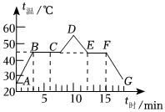
16.如图所示，是“探究某物质熔化和凝固规律”的实验图象。下列说法正确的是( ____ )
A.该物质的熔点为45℃，凝固点低于45℃
B.在CD段物质处于液态，在DE段物质处于固态
C.该物质的熔化过程持续了3min,凝固过程也持续了3min
D.在BC段和EF段，该物质都处于固液共存态，都在吸收热量
C

Slide 30
【解析】解：A、由图知，该物质凝固时对应的温度是45℃，则该物质的凝固点为45℃，故A错误；
B、CD段和DE段都处于液态，故B错误；
C、由图知，有一段时间内物质吸热但温度不变，所以该物质是晶体，从3min开始熔化，到6min结束，持续了3min,有一段时间内物质放热但温度不变，从12min开始凝固，到15min结束，持续了3min,故C正确；
D、在EF段，该物质处于固液共存态，不断放热，温度不变，故D错误。
故选：C。

Slide 31
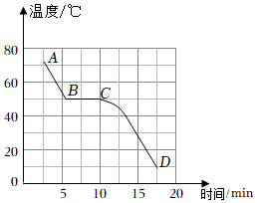
17.如图，根据测量画出某物质温度变化曲线。该物质在CD段是 ____ 态，观察BC段还发现该物质的 ________ 是50℃。
固
凝固点
【解析】解：由图可知，该物质在CD段已经凝固完毕，它的物质状态应为固态；在BC段，物质放出热量，温度不变，是晶体，从液态变为固态，是凝固过程，固定不变的温度是凝固点，为50℃。
故答案为：固；凝固点。

Slide 32
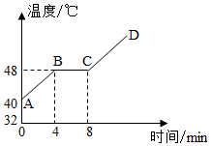
18.如图所示是某晶体的熔化图像，由图可知，该晶体的熔点是 ____ ℃；BC段物体处于 _____ (选填“吸热”或“放热”)过程。
48
吸热
【解析】解：从图中可以看出该晶体在BC段温度保持48℃不变，则该晶体的熔点是48℃；
BC段是该晶体的熔化过程，晶体在熔化过程中，吸收热量。
故答案为：48；吸热。

Slide 33
四．探究固体熔化时温度的变化规律

Slide 34
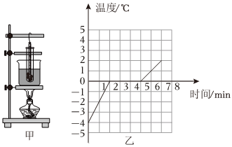
19.如图甲所示是“探究冰熔化时温度的变化规律”的实验装置，如图乙所示是冰在加热过程中温度随时间变化的图象，根据图象特征可判断冰是 _____ (选填“晶体”或“非晶体”)；冰在熔化过程中 _____ (选填“吸收”或“放出”)热量，温度保持不变；当加热到第3min时，物质的状态为 __________ (选填“液态”、“固态”或“固液共存”)。
____
晶体
吸收
固液共存

Slide 35
【解析】解：由图乙可知，冰在熔化过程中温度保持0℃不变，有固定的熔点，所以冰是晶体；冰在熔化过程中需要不断吸收热量，但温度保持不变；冰从第2min开始熔化到第5min熔化结束，在第3min时，冰正在熔化，因此当加热到第3min时，物质的状态为固液共存。
故答案为：晶体；吸收；固液共存。

Slide 37
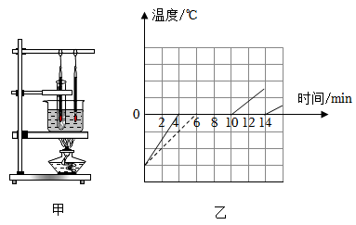
20.小华做“探究冰熔化特点”的实验时在烧杯和试管中都放入碎冰，并各放一支温度计如图甲所示。两支温度计示数随时间变化的图像如图乙所示， ____ (选填“实”或“虚”)线表示试管内碎冰的温度随时间变化的图像；由图像可知，第7min时烧杯内的碎冰处于 __________ 态，此时试管内的碎冰 _____ (选填“能”或“不能”)熔化；试管内冰的熔化过程共经历了 ____ min。
虚
固液共存
不能
4

Slide 38
【解析】解：实验过程中A、B两个温度计的示数随时间变化的图象如图乙所示，烧杯中的冰先熔化，通过分析图象可知，虚线是试管内碎冰温度随时间变化的图象，第4min烧杯中的碎冰开始熔化，第10min冰完全熔化，晶体熔化过程中，处于固液共存态，
第7min时烧杯内的碎冰处于熔化状态，固液共存态，此时温度为0℃，没有温度差无法继续吸热，试管内的碎冰不能熔化；由图乙可知，试管中的冰从10min开始熔化，14min结束，持续了4min。
故答案为：虚；固液共存；不能；4。

Slide 39
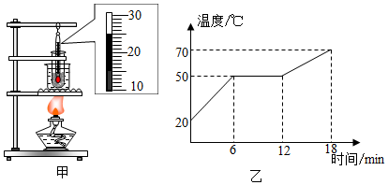
21.如图甲是小晨同学探究“固体熔化时温度变化规律”的实验装置。她在烧杯中放入适量的水使用水浴法对物体加热以便更好地记录熔化过程中的温度变化情况。
______
(1)某时刻温度计示数如图甲所示，此时温度是 ____ ℃；
25

Slide 40
(2)
小晨根据实验数据画出的该固体温度随时间变化图像如图乙所示。分析图像可知，该固体的熔点为 ____ ℃；第13min物质处于 ____ 态(选填“固”、“液”或“固液共存”)；
(3)实验过程中观察到试管内的固体熔化成液体后继续吸热最后沸腾，这说明烧杯内水的沸点 _____ (选填“高于”、“低于”或“等于”)试管内液体的沸点。
50
液
高于

Slide 41
【解析】解：(1)该温度计的液柱上表面附近的数字上大下小，说明液柱上表面在0℃以上，温度计上20℃和30℃之间有10小格，故该温度计的分度值是1℃，液柱上表面距离下部的20℃有5小格，故温度计读数为25℃。
(2)由图乙知物质吸收热量，温度先升高后不变再升高符合晶体熔化时的温度特征，故物质为晶体，由图知物质在第6min-第12min时温度不变，此时的温度为50℃，故该物质的熔点为50℃；第12min-第18min,物质处于液态，故第13min物质处于液态；
(3)液体沸腾说明该液体达到其沸点后能够继续从烧杯内的水中吸热，说明烧杯内水的温度高于试管内液体的沸点，故烧杯内水的沸点高于试管内液体的沸点。
故答案为：(1)25；(2)50；液；(3)高于。

Slide 42
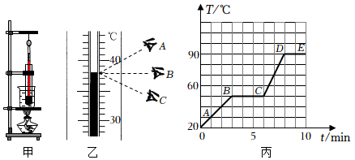
22.如图甲所示是“探究物质的熔化规律”的实验装置，实验时先将固体物质和温度计分别放入试管内，再放入大烧杯的水中，观察固体的熔化过程。
______
(1)试管内物质在熔化过程中，某时刻温度如图乙所示，读数方法正确的是 ____ (选填“A”、“B”或“C”)，示数为 ____ ℃，
B
38

Slide 43
某同学根据实验记录的数据描绘出该物质的温度随时间变化的图象(如图丙ABCDE)，则可知该物质是 _____ (选填“晶体”或“非晶体”)。
(2)在该物质熔化过程中，如果将试管从烧杯中拿出来，该物质将停止熔化，将试管放回烧杯后，该物质又继续熔化。说明因体熔化时需 _____ (选填“吸收”或“放出”)热量。
(3)根据描绘的图线，该物质的熔点为 ____ ℃，熔化过程经历了 ____ min。
晶体
吸收
50
3
【解析】解：(1)温度计读数时，视线要与液柱的上表面相平，图乙中读数方法正确的是B；
该温度计30℃～40℃之间有10小格，其分度值为1℃，

Slide 44
温度计液柱上表面在30℃上面，距离30℃有8小格，故温度计示数为38℃；
已知实验开始时物质为固态，在加热过程中，物质吸收热量，温度先上升，后不变，再上升，符合晶体熔化特征，该物质为晶体；
(2)在该物质熔化过程中，如果将试管从烧杯中拿出来，该物质不再吸热就停止了熔化，将试管放回烧杯后，该物质又继续吸热熔化，这说明固体熔化时需要吸收热量；
(3)根据描绘的图线可知，BC段为物质的熔化过程，该物质的熔点为50℃；熔化时间为：6min-3min=3min。
故答案为：(1)B；38；晶体；(2)吸收；(3)50；3。

Slide 45
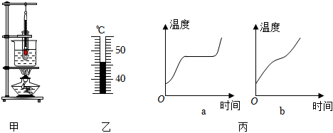
23.图甲是“探究固体熔化时温度的变化规律”的实验装置。
_______
时间/min | 0 | 1 | 2 | 3 | 4 | 5 | 6 | 7 | 8 | 9 | 10
温度/ | 40 | 42 | 44 | 45 | 48 | 48 | 48 | 48 | 48 | 50 | 53
(1)把石棉网垫在烧杯下，并将试管放在水中加热，目的是 __________________ 。
让物体受热均匀

Slide 46
(2)将温度计插入试管中时，温度计的玻璃泡要全部插入固体粉末中，不要碰到试管底或试管壁。若某时刻温度计的示数如图乙所示，则此时温度计的读数为 ____ ℃。
(3)根据表中数据可知，该物质的熔点是 ____ ℃。
(4)能反映上述固体熔化时温度变化规律的是图丙中的 ____ 。
46
48
a
【解析】解：(1)将装有固体粉末的试管放入水中加热，这是水浴法，采用水浴法，目的是让物体受热均匀；
(2)由图知，温度计的分度值为1℃，所以其示数为46℃；
(3)由表知，该物质在熔化过程中，温度保持48℃不变，所以熔点为48℃。

Slide 47
(4)比较图象丙中的a和b可知，a物质有一段时间吸热但温度不再升高，而b物质边吸热、温度边升高，说明a是晶体，故能反映上述固体熔化时温度变化规律的是图丙中的a。
故答案为：(1)让物体受热均匀；(2)46；(3)48；(4)a。

Slide 48
五．熔点和凝固点

Slide 49
C
24.下表列出了几种晶体的熔点，可判断下列说法中错误的是( ____ )
固态氢 | -259℃ | 固态酒精 | -117℃
固态水银 | -39℃ | 金 | 1064℃
钢 | 1515℃ | 钨 | 3410℃
A.在-268℃时，氢是固态
B.灯丝用钨制成，不容易熔化
C.钢掉入纯金水中一定不会熔化
D.水银温度计在-40℃时不能使用

Slide 50
【解析】解：A、由表中信息可知，氢的熔点是-259℃，
-268℃低于-259℃，故A正确。
B、钨丝的熔点是3410℃，灯泡照明时温度大概是2000℃，故不容易熔化，故B正确。
C、金的熔点是1064℃，温度到达1064℃后金就变成液态，给金继续加热，温度能达到1515℃，故钢掉进纯金水中可能会熔化，故C错误。
D、水银的凝固点是-39℃，水银温度计在-40℃时不能使用，故D正确。
故选：C。

Slide 51
25.根据表中几种物质在一个标准大气压下的熔点，下列说法中正确的是( ____ )
C
名称 | 固态水银 | 金 | 铜 | 铁 | 固态氢 | 钨
熔点/℃ | -38.8 | 1064 | 1083 | 1535 | -259 | 3410
A.一个标准大气压下-200℃的氢为固态
B.铜球掉入铁水中不会熔化
C.在气温为-40℃的地方不能选用水银温度计测气温
D.铁和钨相比，用铁制成的灯丝不易熔化

Slide 52
【解析】解：A．一个标准大气压下氢的熔点为-259℃，-200℃高于-259℃，故此时氢不是固态，故A错误；
B．铜的熔点为1083℃，铁的熔点为1535℃，铁水的温度不低于1535℃，铜球掉入其中，因为铁水的温度高于铜的熔点，则铜球会熔化，故B错误；
C．水银温度计的工作原理是液态水银的热胀冷缩，水银的熔点为-38.8℃，在-40℃时，水银为固态，无法测量该气温，故C正确；
D．铁的熔点为1535℃，钨的熔点为3410℃，铁丝熔点低于钨丝熔点，故铁丝更易熔化，故D错误。
故选：C。

Slide 53
A
26.下列各组物体中均具有熔点的是( ____ )
A.冰 铁 海波
B.萘 石英 沥青
C.铜 石蜡 水银
D.松香 食盐 玻璃
【解析】解：晶体熔化时才有固定的熔点，常见的晶体由冰、海波、各种金属、萘、石英等；
非晶体没有固定的熔点，常见的非晶体由石蜡、玻璃、沥青、松香等，故A符合题意，BCD不符合题意。
故选：A。

Slide 54
27.将某种金属制成的勺放入15℃的水中，金属勺没有熔化；将该金属勺放入45℃的水中，发现金属勺逐渐熔化。该金属的熔点可能是( ____ )
A.10℃
B.30℃
C.50℃
D.60℃
B
【解析】解：将某种金属制成的勺放入15℃的水中，金属勺没有熔化，说明金属勺的熔点大于15℃；将该金属勺放入45℃的水中，发现金属勺逐渐熔化，说明金属勺的熔点小于45℃；所以，金属勺的熔点在15℃到45℃之间。

Slide 55
28.如表中列出几种物质的熔点(在标准大气压下)，据此判断以下说法中正确的是( ____ )
C
物质名称 | 固态水银 | 金 | 锡 | 铁 | 钨 | 固态酒精
熔点/℃ | -39 | 1064 | 232 | 1535 | 3410 | -117
A.如果用钨做灯丝会比用铁更易熔化
B.当温度达到260℃的时候锡是固态
C.酒精温度计可测量零下50℃的气温
D.如果金项链掉落到铁水中不会熔化

Slide 56
【解析】解：A、用钨制成的灯丝不易熔化，因为钨的熔点很高，
故A错误；
B、在260℃时，锡是液态，因为锡的熔点是232℃，故B错误；
C、酒精温度计可以测量零下50℃的气温，因为在零下50℃时，酒精处于液态，故C正确；
D、金项链掉入铁水中会熔化，因为铁的熔点大于金的熔点，故D错误。
故选：C。

